Slide 1
Векторы в пространстве

Slide 2
Векторы в пространстве
Умножение вектора на число
Компланарные векторы

Slide 3
Произведение ненулевого вектора а на число k называется такой вектор b, длина которого равна
|k|*|a|, причем а и b сонаправлены при k≥0 и противоположно направлены при k<0
k=3
k=-3
a
a
b= 3a
b= -3a

Slide 4
!Для любого числа k и любого вектора a векторы a и ka коллинеарны.
! Произведение любого вектора на число 0 есть нулевой вектор.
Свойства умножения вектора на число:
Для любых векторов a, b и любых чисел k, l
справедливы равенства:
(kl)a=k(la)- сочетательный закон
k(a+b)=ka+kb- первый распределительный закон
(k+l)a=ka+la- второй распределительный закон

Slide 5
Задание:
Дан тетраэдр ABCD.
Докажите, что
AB+BD=AC+CD
AB+BC=DC+AD
DC+BD=AC+BA
D
C
A
B

Slide 6
Векторы называются компланарными, если при откладывании их от одной и той же точки они будут лежать в одной плоскости.
Любые два вектора компланарны (почему?)
Три вектора, среди которых имеются два коллинеарных, также компланарны (почему?)
Три произвольных вектора могут быть компланарными и не копланарными

Slide 7
D
K
Векторы OC и OB компланарны.
Векторы OC, BK, OB компланарны.
Векторы OE, OD, OC компланарны.
Векторы OA, OB, OD не компланарны
C
E
B
A
O

Slide 8
Признак компланарности трех векторов
Если вектор c можно разложить по векторам a и b, т.е. представить в виде
c=xa+yb, где
x и y- некоторые числа,
то векторы a, b и c компланарны
y*OB
C
B
OC = x*OA +y*OB
O
x*OA

Slide 9
ПРАВИЛО ПАРАЛЛЕЛЕПИПЕДА
Для сложения трех некомпланарных векторов можно использоваться так называемым правилом параллелепипеда. Опишем его. Пусть a, b, c – некомпланарные векторы. Отложим от произвольной точки О пространства векторы OA=a, OB=b, OC=c и построим параллелепипед так, чтобы отрезки OA, OB и OC были его ребрами. Тогда диагональ OD этого параллелепипеда изображает сумму векторов a, b и c: OD=a+b+c. Действительно, OD=OE+ED=(OA+AE)+ED=OA+OB+OC=a+b+c

Slide 10
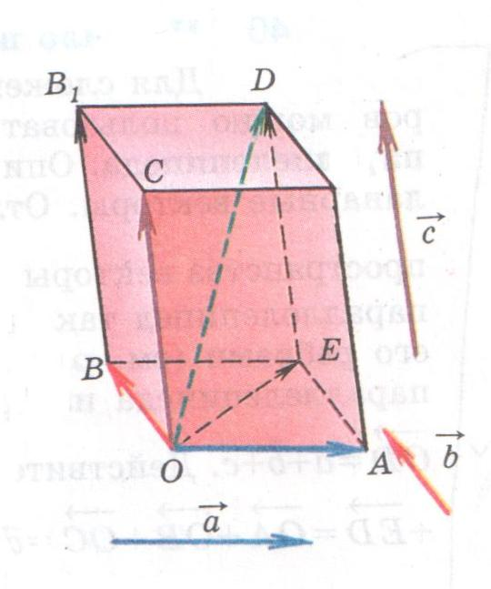

Slide 11
Разложение вектора по трем некомпланарным векторам
Если вектор p представлен в виде p=xa+yb+zc,где x, y и z- некоторые числа, то говорят, что вектор p
разложен по векторам a, b и c. Числа x, y, z называются коэффициентами разложения.
ТЕОРЕМА:
Любой вектор можно разложить по трем данным некомпланарными векторами, причем коэффициентами разложения определяются единственным образом.

